Slide 1
대학생이란?
천만원 프로젝트
(하지만…?)
Notes:
안녕하세요. 저희 팀의 이름은 아직 정해지지 않았지만 제목을 대학생이란? 으로 해봤습니다.

Slide 2
창업 동기

Slide 3
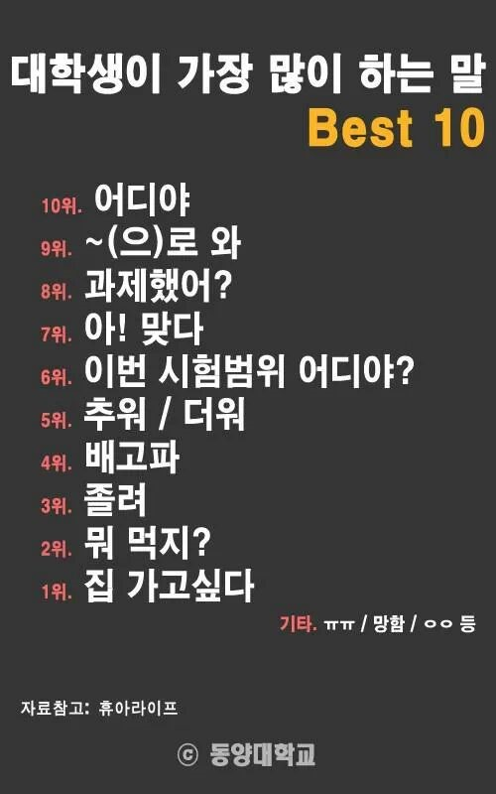

Slide 4
집 가고 싶다 == 종강하고 싶다
== 쉬고싶다

Slide 5
그래서..
내 폰에서라도 쉬고 있는 잉여가 되어보자.
과연 정말 하루종일 누워있으면 어떨까.

Slide 6
아이템 롤모델

Slide 7
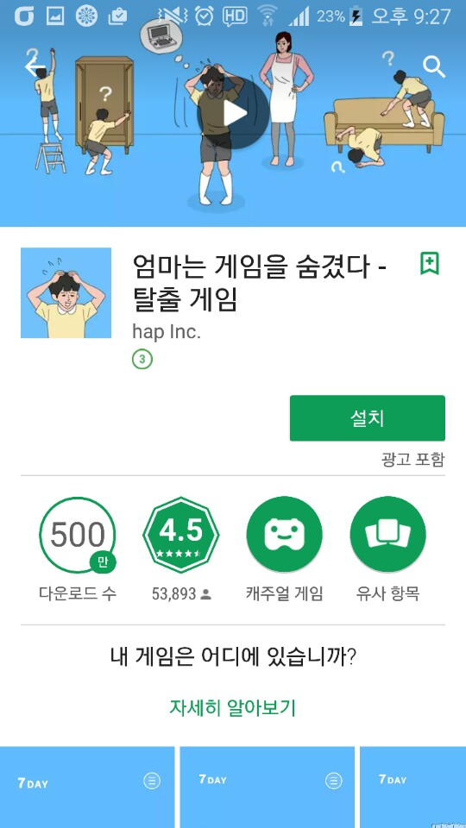
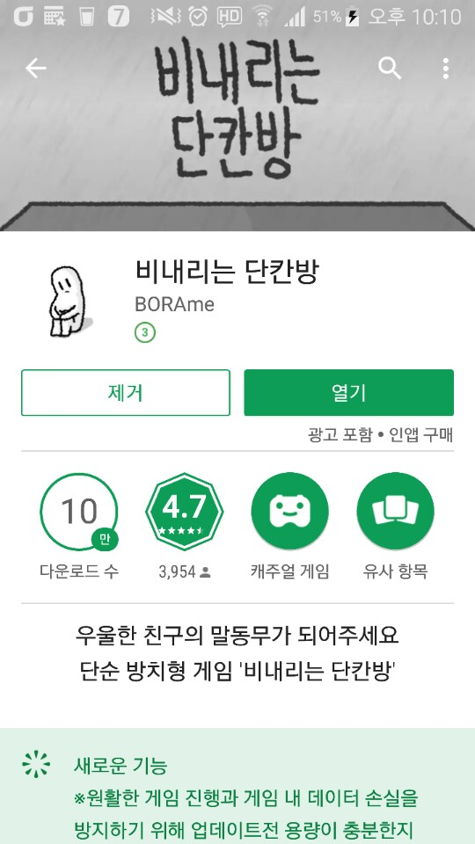
대리 만족 && 성취감

Slide 8
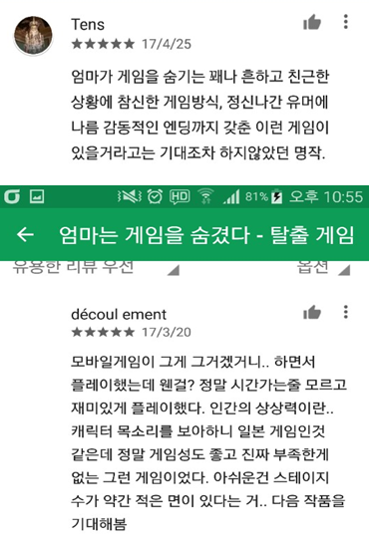
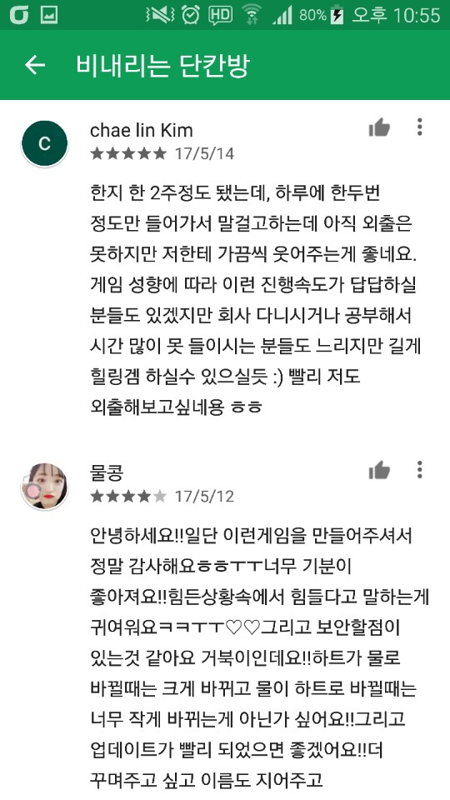

Slide 9
아이템 구체화

Slide 10
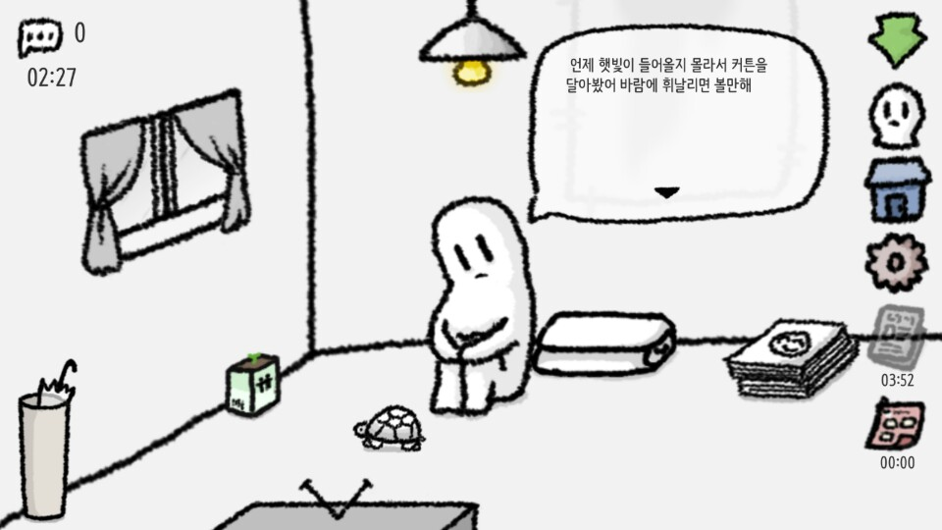
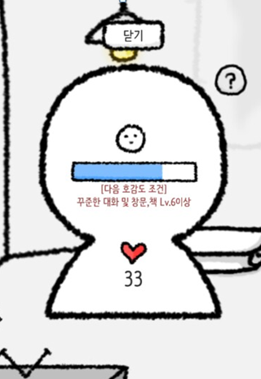
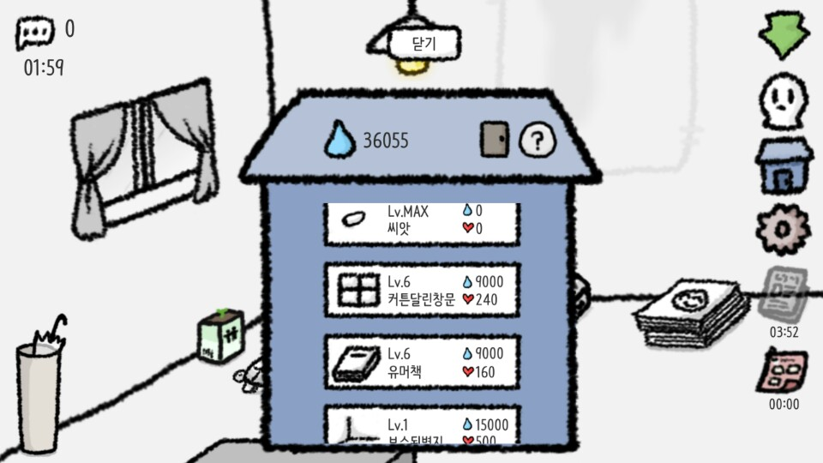

Slide 11
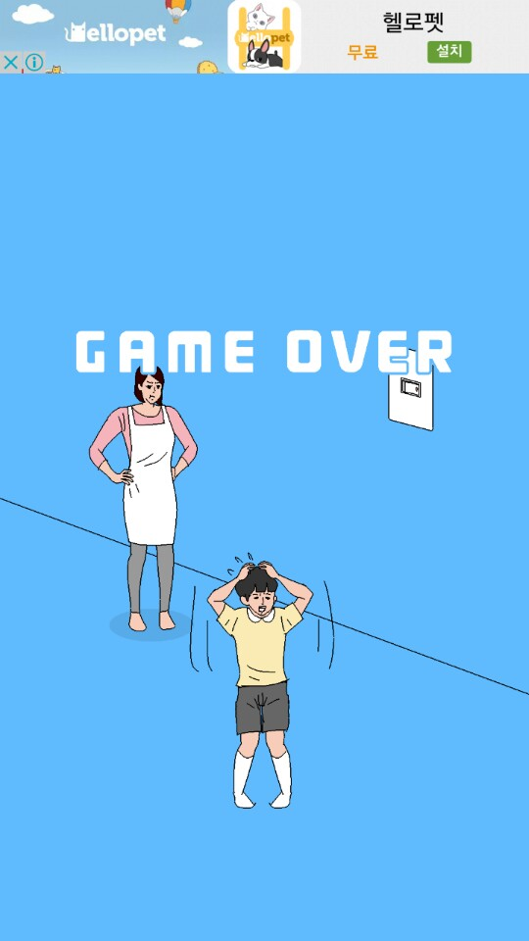
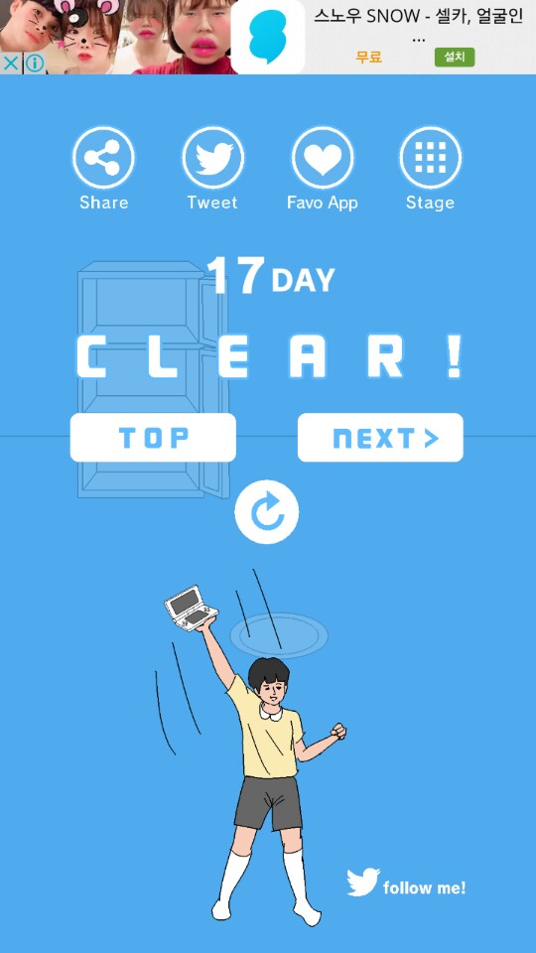
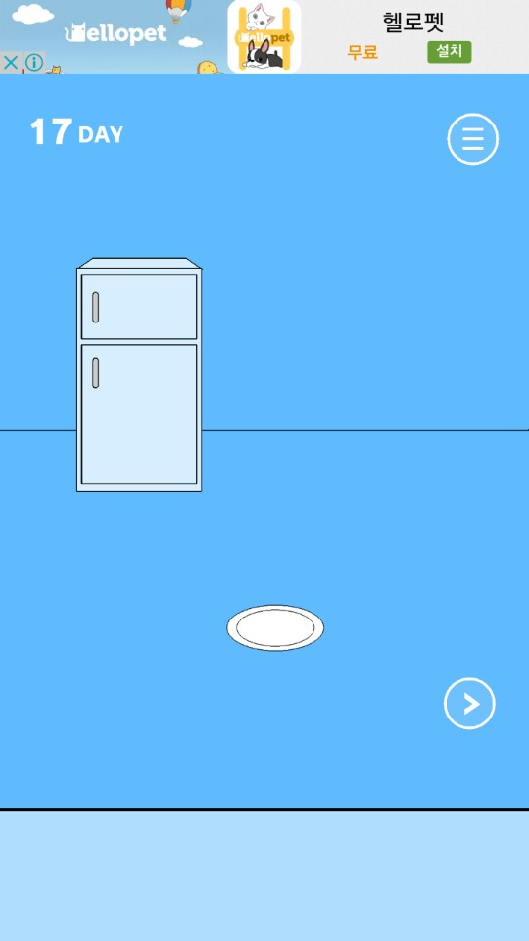
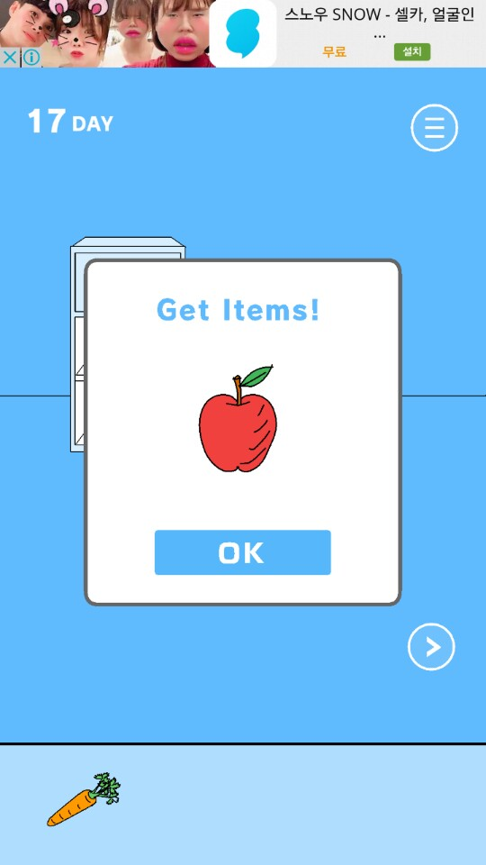

Slide 12
아이템 차별성

Slide 13
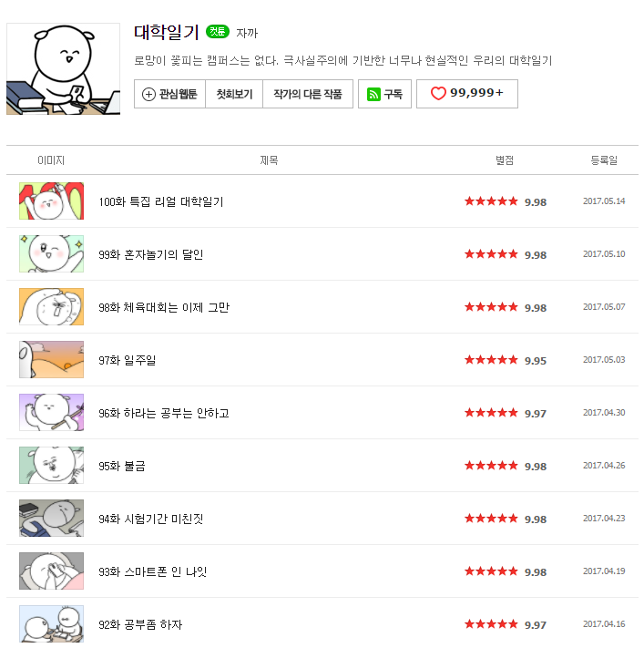

Slide 14

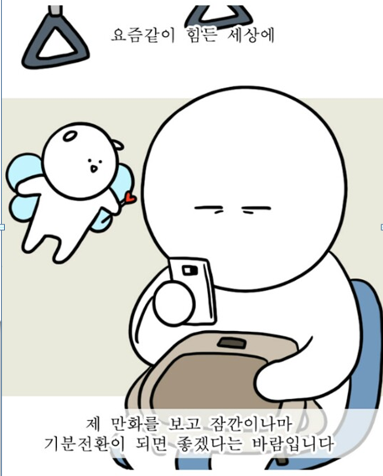

Slide 15
가능성

Slide 16
웹툰 작가가 웹툰 외의 수익활동을 할 수 있는가.
웹툰 작가님이 우리와의 협업을 허락하시는가.
게임 개발 능력 (스토리 개발 포함)

Slide 17
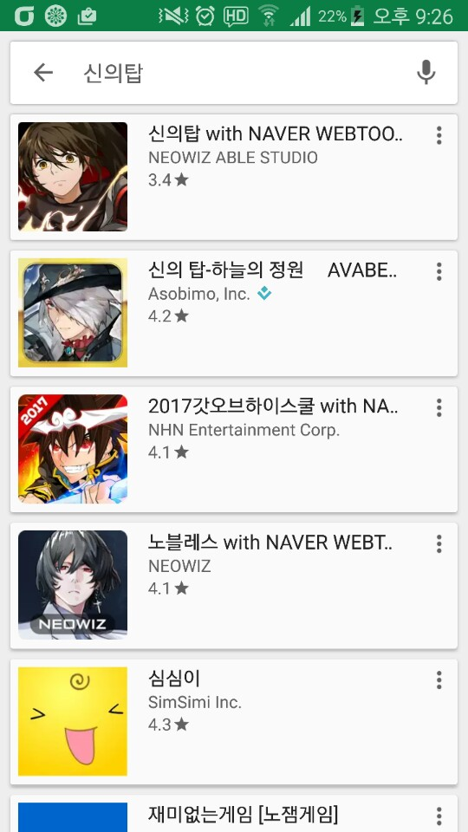
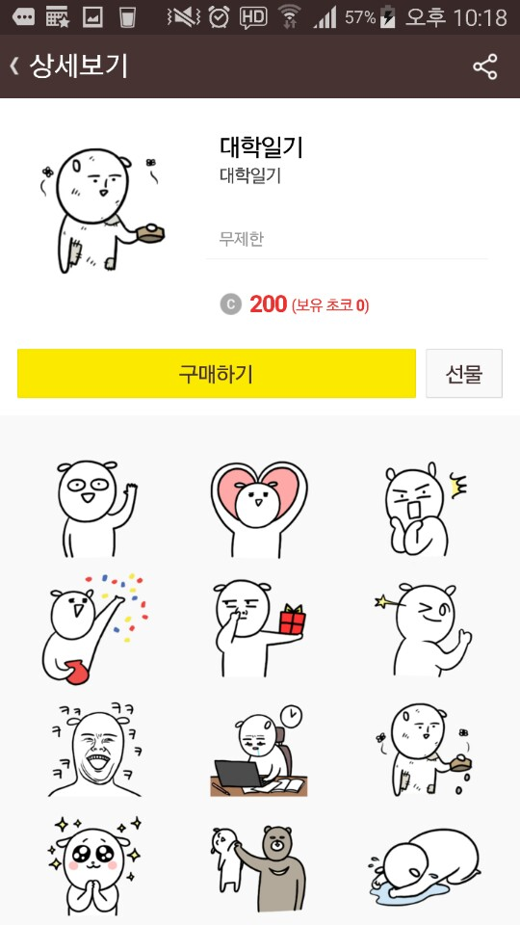

Slide 18
아이템의 사업성

Slide 19
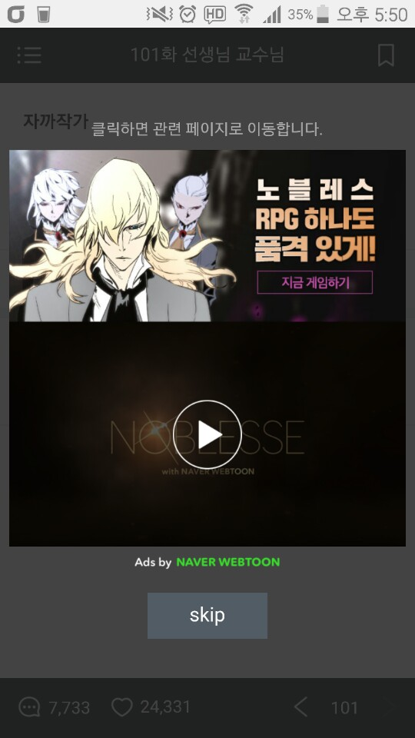
홍보 및 판매전략
잘 알려진 웹툰과 연계된 점
웹툰 끝부분의 광고.

Slide 20
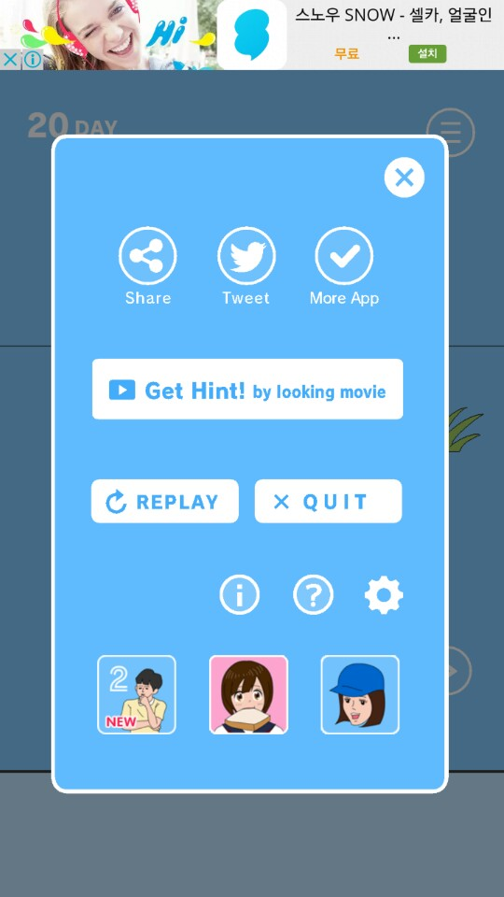
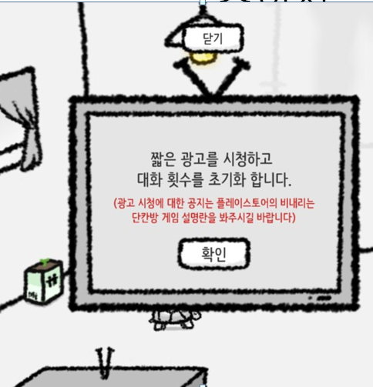
수익성

Slide 21
Q & A

Slide 23
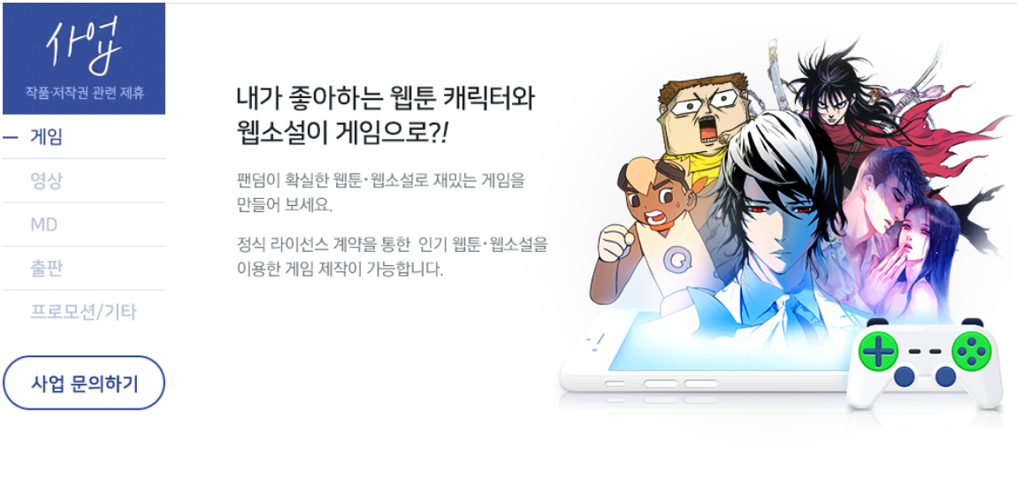

Slide 24
